Slide 1
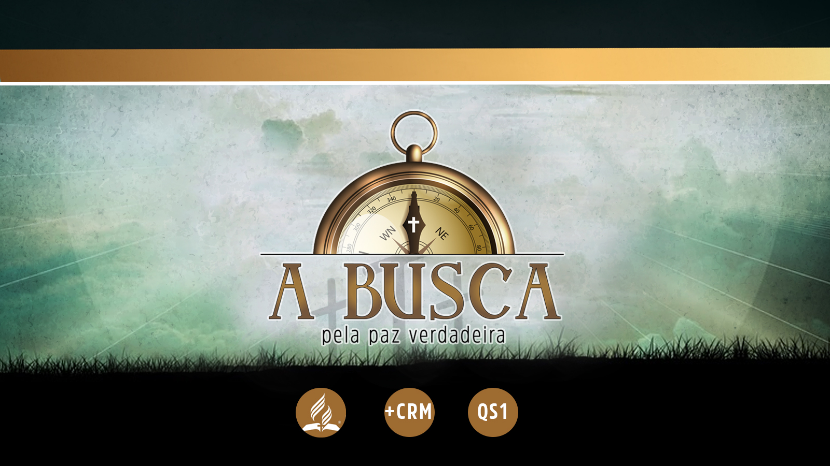

Slide 2


Slide 3
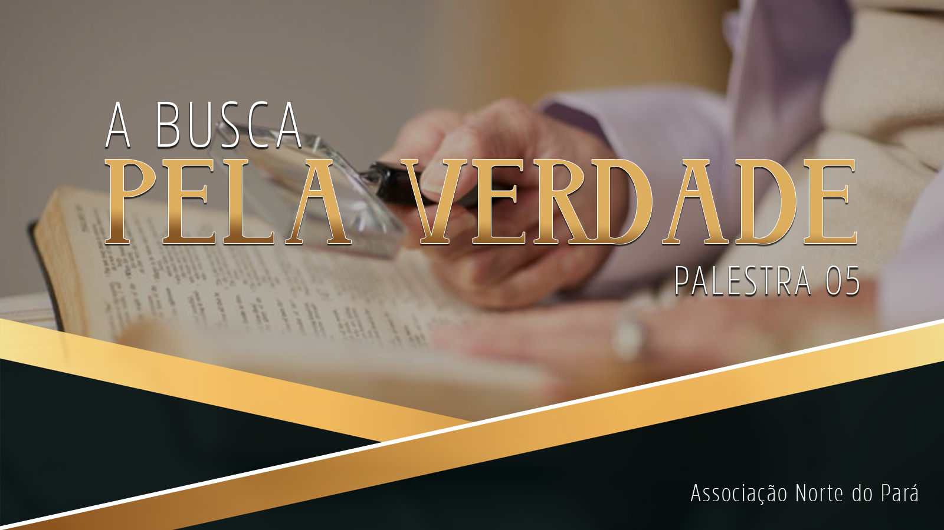

Slide 4

Notes:
Deus nos fala pelo santo Livro. A Bíblia nos apresenta Deus. O Seu plano de salvação é exposto na Bíblia com muita clareza. Assim, o caminho que devemos trilhar nos é revelado. Muitas pessoas escrevem para A Voz da Profecia e dizem que gostariam de conhecer melhor a Bíblia Sagrada.

Slide 5

Notes:
Na palestra de hoje que tem por título: COMO ESTUDAR A PALAVRA DE DEUS, veremos algumas instruções de como podemos nos aperfeiçoar no estudo da Palavra de Deus.

Slide 6

Notes:
A Bíblia é a carta de Deus a nós dirigida. E o Seu divino Autor espera que a conheçamos.

Slide 7
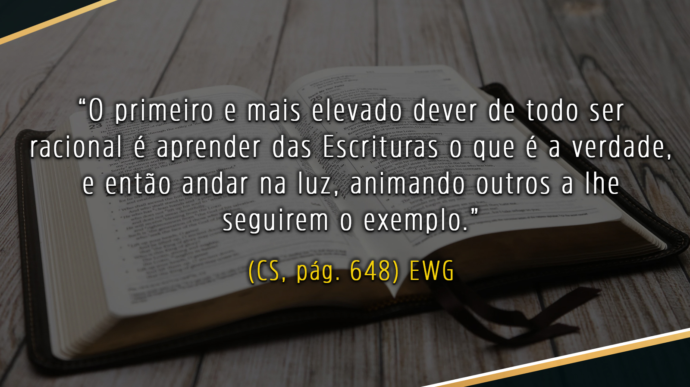
Notes:
“O primeiro e mais elevado dever de todo ser racional é aprender das Escrituras o que é a verdade, e então andar na luz, animando outros a lhe seguirem o exemplo.” (CS, pág. 648) EWG

Slide 8

Notes:
Cada indivíduo deve estudar o grande Livro por si mesmo, pois “cada um de nós dará contas de si mesmo a Deus.” Romanos 14:12. Importantes quanto possam ser os guias religiosos e mesmo a Igreja, não são eles que responderão por nós.

Slide 9
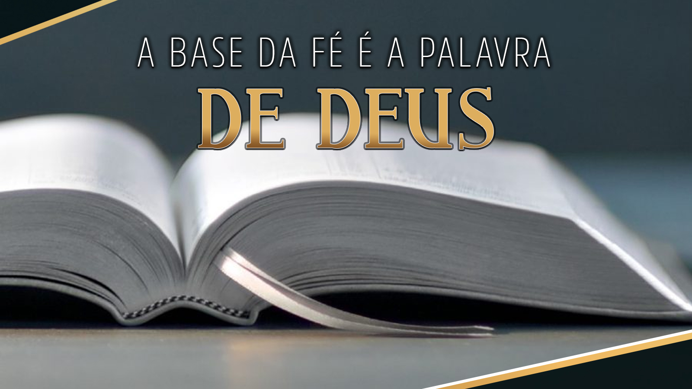
Notes:
O papel da igreja e dos líderes religiosos, é tornar conhecido o que o Livro de Deus diz e levar pecadores a Cristo. A base da fé é a Palavra de Deus. No dia do juízo os destinos de todos serão decididos pelo que a Bíblia diz.

Slide 10
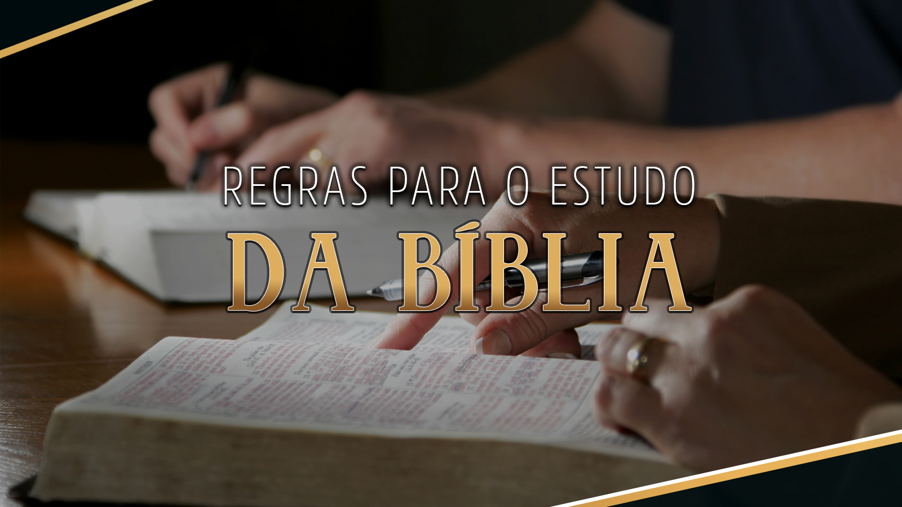
Notes:
Deus possibilitou a todos, conhecer o Seu Livro, pois coloca-o ao alcance de todos. Centenas de milhões de exemplares das Escrituras são produzidos em cerca de 1.600 línguas e dialetos. Nesta palestra consideraremos algumas regras que devem ser observadas no estudo da Bíblia. Também alguns métodos que podem ser seguidos nesse estudo. Quanto às regras, ou normas de interpretação, aqui estão as principais:

Slide 11

Notes:
Primeira - O estudo das Escrituras deve ser feito com oração. Há uma dimensão espiritual na mensagem do Livro. E esta só pode ser discernida espiritualmente. Antes pois de abrir a Bíblia devemos pedir, com humildade, a iluminação do Céu. Então o Espírito Santo nos abrirá a mente para lhe entendermos o ensino. “. . . mas . . . o Espírito Santo”, disse Jesus, “a quem o Pai enviará em meu nome, esse vos ensinará todas as coisas. . .” João 14:26

Slide 12
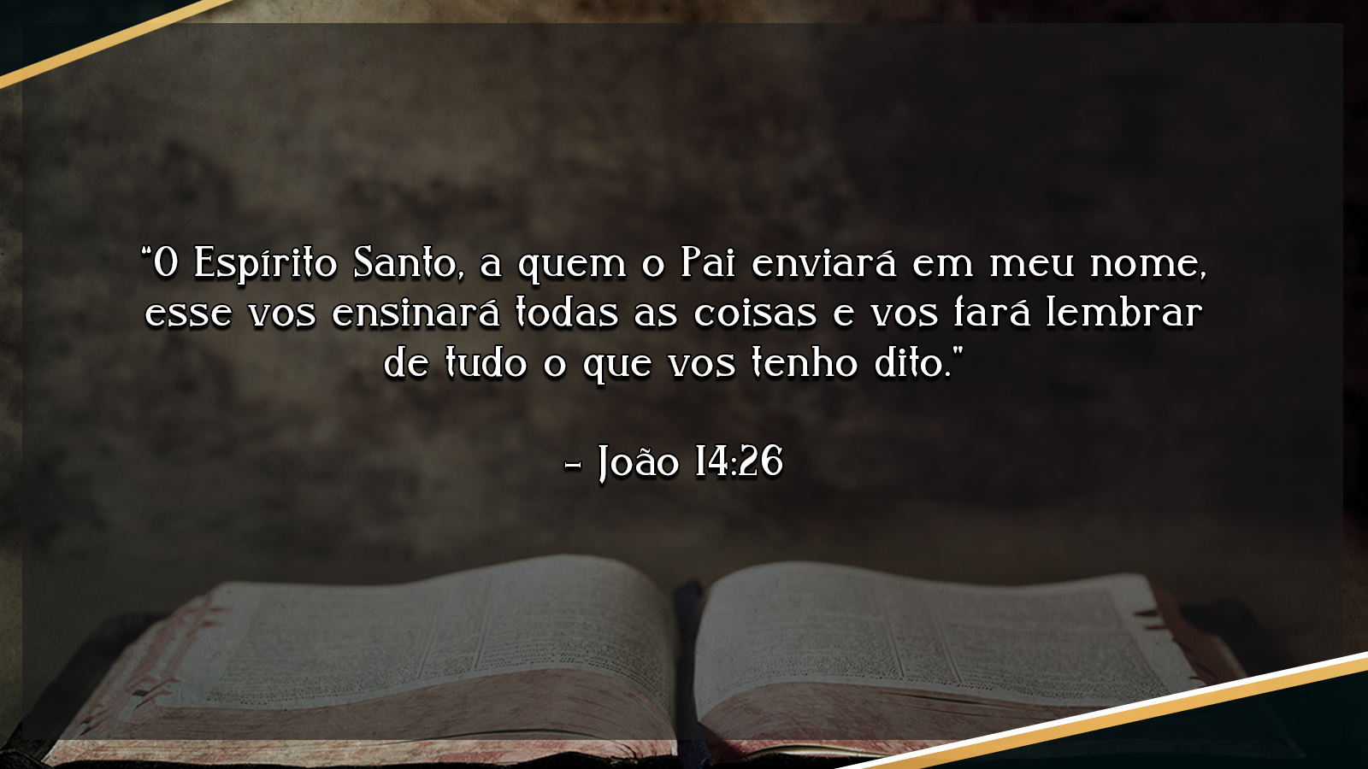

Slide 13
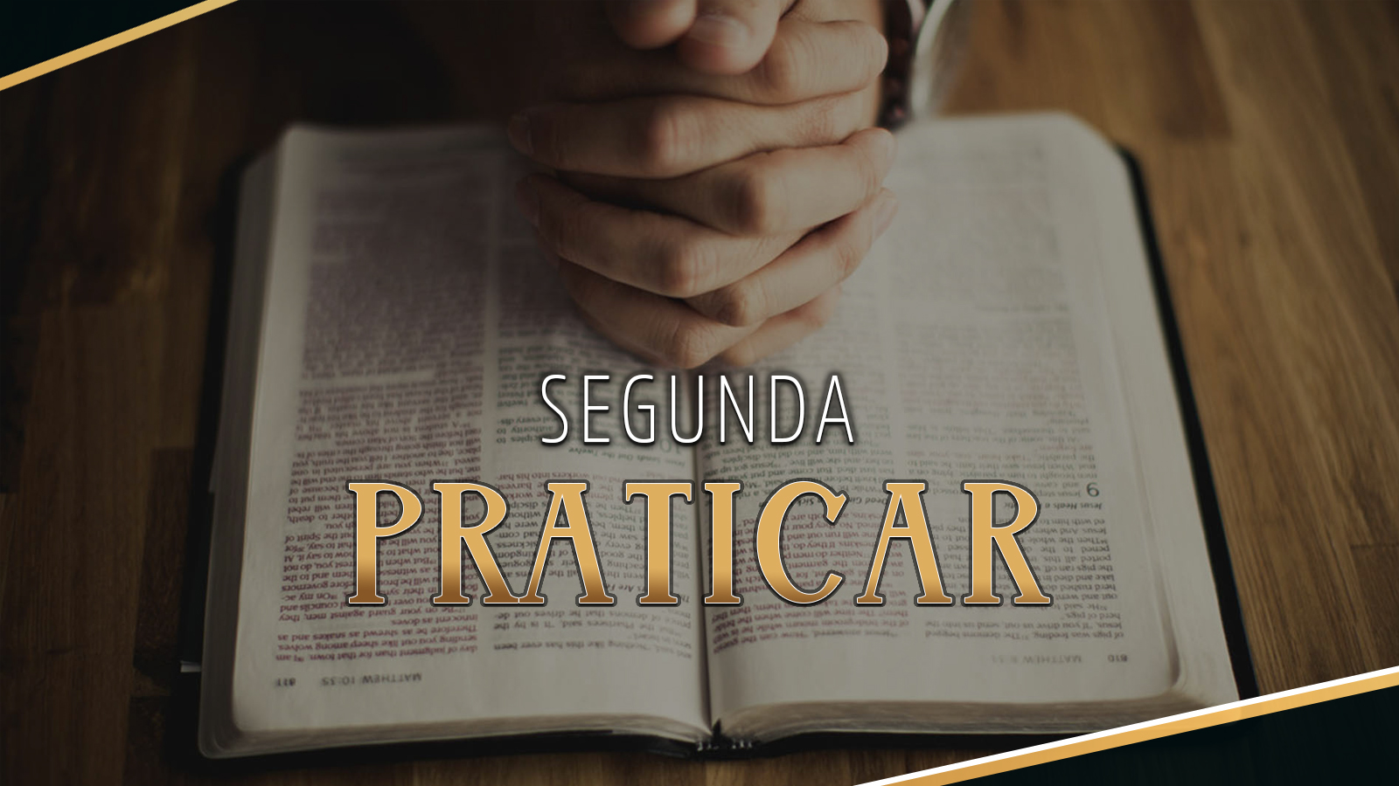
Notes:
Segunda - Para compreendermos bem a Palavra de Deus, devemos ter a disposição de praticar seus ensinos, de seguir a luz dela recebida. O Salvador ensinou: “Se alguém quiser fazer a vontade dele, conhecerá a respeito da doutrina, se ela é de Deus, ou se eu falo por mim mesmo.” João 7:17

Slide 14
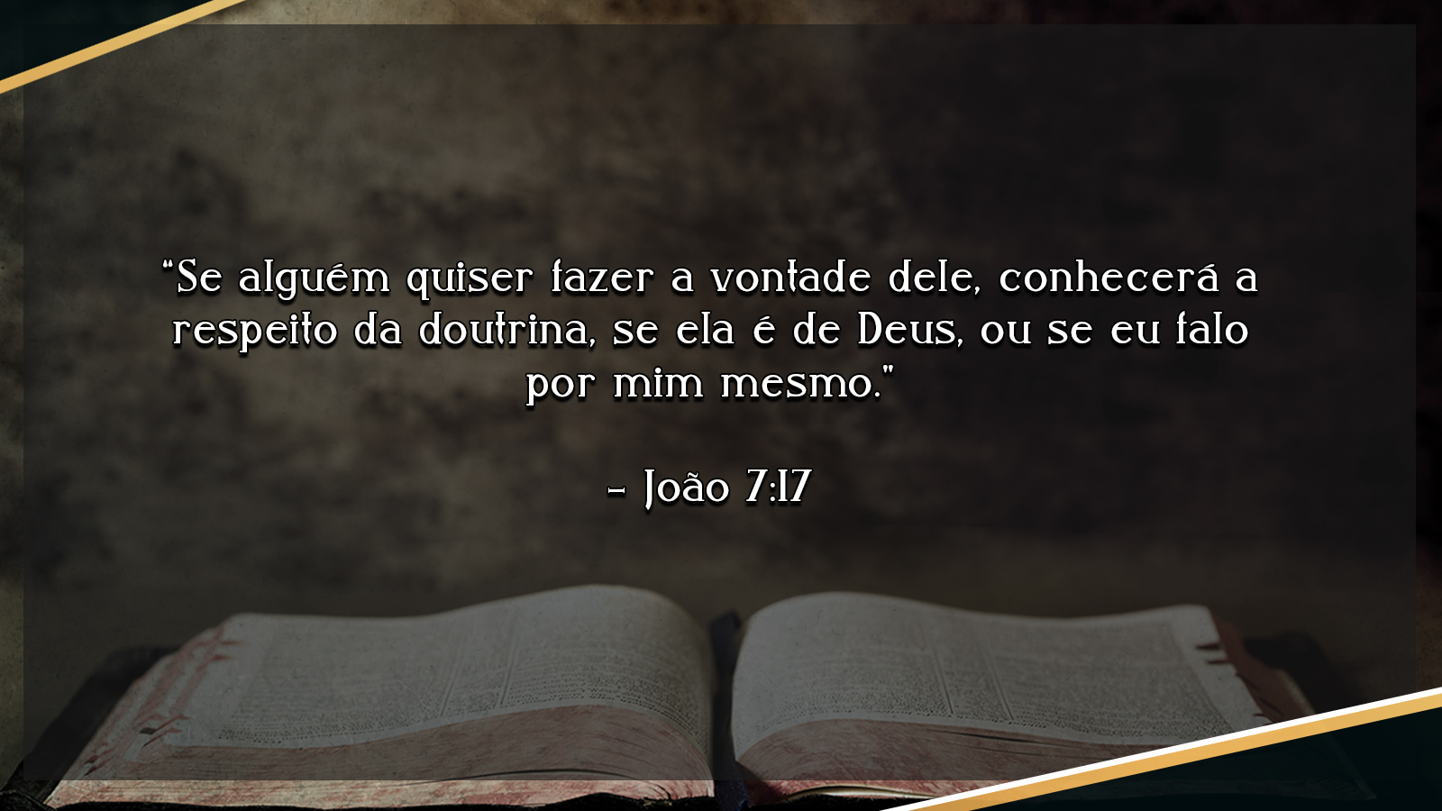

Slide 15

Notes:
Terceira - Cada ensino da Bíblia Sagrada deve ser interpretado em harmonia com o conjunto de ensinos do Livro. Devidamente compreendido, um ensino não contradiz o outro. Com certa frequência encontramos declarações que podem ter vários sentidos. Devemos dar, a cada uma, o sentido que se harmonize com o contexto. Observando o contexto imediato e o contexto geral das Escrituras.

Slide 16

Notes:
Quarta - O Santo Livro deve ser o seu próprio interprete. Daí a necessidade de comparar um trecho com outro. Nas palavras do apóstolo Paulo, aprendemos o seguinte: “Disto também falamos, não em palavras ensinadas por sabedoria humana, mas pelo espírito, comparando as coisas espirituais com as que são espirituais.” I Coríntios 2:13

Slide 17
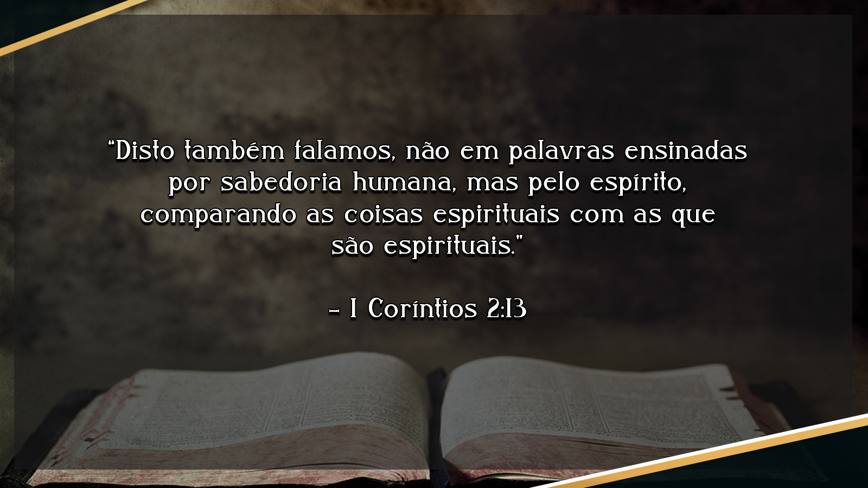

Slide 18

Notes:
Quinta - Devemos dar sentido literal às declarações do Livro Sagrado, a não ser que haja claras evidências de serem elas simbólicas, ou figurativas. As parábolas de Jesus estão entre os trechos figurativos. Mas, em geral elas são introduzidas como tais. As parábolas, como também as profecias simbólicas, das quais temos bom número em Daniel e Apocalipse, devem ter a interpretação que lhes dão as próprias Escrituras.

Slide 19

Notes:
As demais porções do Livro devem, geralmente, ser tomadas ao pé da letra. Resumindo, devemos permitir que o próprio Sagrado Livro se explique a si mesmo, e mais importante ainda, devemos pedir a iluminação do céu. Como ajuda neste mais importante dos estudos, é recomendável ter um dicionário bíblico, também uma chave bíblica. A Sociedade Bíblica do Brasil publicou uma Chave Bíblica que muito facilita a localização dos textos sobre um dado assunto.

Slide 20
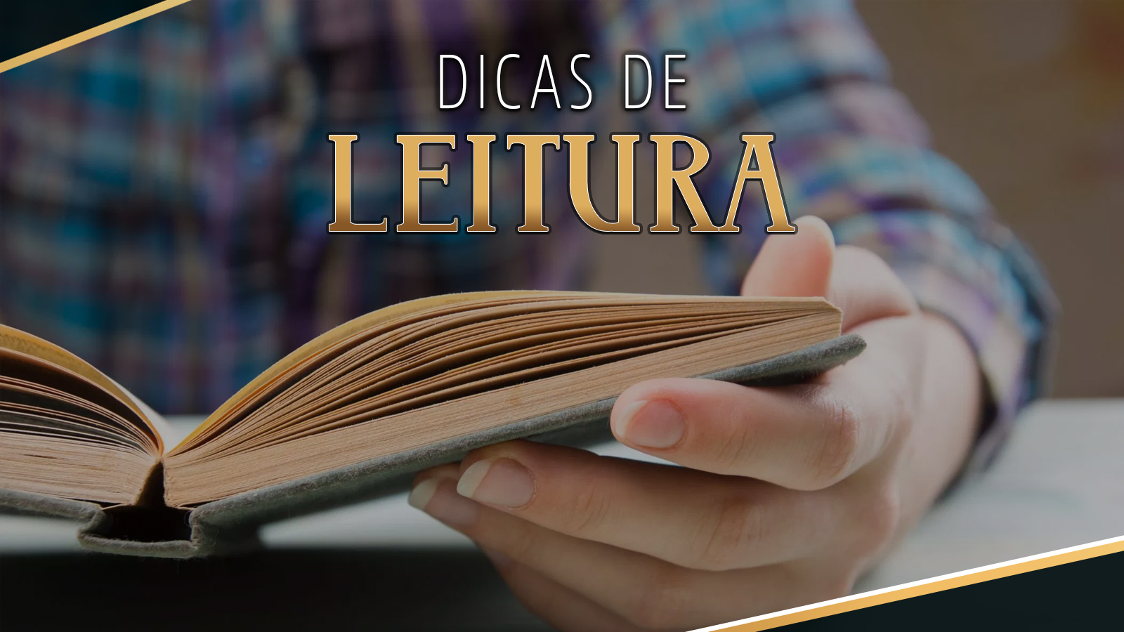
Notes:
E como estudo adicional há uma série de cinco livros que cobrem toda a História Sagrada, desde a criação até o futuro reino de Deus. Eles são um comentário da Bíblia; de alto valor a devida compreensão da Palavra de Deus. Seus títulos: Patriarcas e Profetas, Profetas e Reis, O Desejado de Todas as Nações, Atos dos Apóstolos e O Grande Conflito. Para o estudo das parábolas recomendamos o livro Parábolas de Jesus. Todos estes seis livros podem ser adquiridos da Casa Publicadora Brasileira, Caixa Postal 34, Tatuí, São Paulo, CEP 18270.000, ou pelo telefone 0800552616 Para o estudo da Bíblia por tópicos recomendamos o livro Estudos Bíblicos, no qual são tratados duzentos importantes tópicos, com textos das Escrituras e ainda cerca de 4.000 perguntas sobre assuntos religiosos. O livro Estudos Bíblicos pode também ser adquirido da Casa Publicadora Brasileira.

Slide 21





Notes:
E como estudo adicional há uma série de cinco livros que cobrem toda a História Sagrada, desde a criação até o futuro reino de Deus. Eles são um comentário da Bíblia; de alto valor a devida compreensão da Palavra de Deus. Seus títulos: Patriarcas e Profetas, Profetas e Reis, O Desejado de Todas as Nações, Atos dos Apóstolos e O Grande Conflito. Para o estudo das parábolas recomendamos o livro Parábolas de Jesus. Todos estes seis livros podem ser adquiridos da Casa Publicadora Brasileira, Caixa Postal 34, Tatuí, São Paulo, CEP 18270.000, ou pelo telefone 0800552616 Para o estudo da Bíblia por tópicos recomendamos o livro Estudos Bíblicos, no qual são tratados duzentos importantes tópicos, com textos das Escrituras e ainda cerca de 4.000 perguntas sobre assuntos religiosos. O livro Estudos Bíblicos pode também ser adquirido da Casa Publicadora Brasileira.

Slide 22

Notes:
E como estudo adicional há uma série de cinco livros que cobrem toda a História Sagrada, desde a criação até o futuro reino de Deus. Eles são um comentário da Bíblia; de alto valor a devida compreensão da Palavra de Deus. Seus títulos: Patriarcas e Profetas, Profetas e Reis, O Desejado de Todas as Nações, Atos dos Apóstolos e O Grande Conflito. Para o estudo das parábolas recomendamos o livro Parábolas de Jesus. Todos estes seis livros podem ser adquiridos da Casa Publicadora Brasileira, Caixa Postal 34, Tatuí, São Paulo, CEP 18270.000, ou pelo telefone 0800552616 Para o estudo da Bíblia por tópicos recomendamos o livro Estudos Bíblicos, no qual são tratados duzentos importantes tópicos, com textos das Escrituras e ainda cerca de 4.000 perguntas sobre assuntos religiosos. O livro Estudos Bíblicos pode também ser adquirido da Casa Publicadora Brasileira.

Slide 23
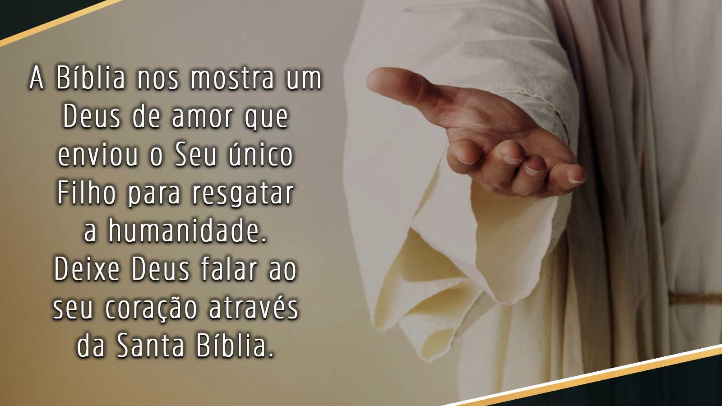
Notes:
Prezado ouvinte: A Bíblia é o maior tesouro. Explorando-a enassuntos. Veremos que apesar ter sido escrita à muito tempo, ela é um livro muito atual. Em suas palavras encontramos orientações e alívio. Apresentam também teologia, doutrina, verdade, apelo e tem uma vitalidade que será sempre nova e recriadora até os fins dos tempos. Mas, o mais importante é que a Bíblia nos mostra um Deus de amor que enviou o Seu único Filho para resgatar a humanidade, de um mundo literalmente perdido. Deixe Deus falar ao seu coração através da Santa Bíblia.contraremos ricas e preciosas jóias. Dela aprenderemos muitos

Slide 24


Slide 25
TEXTOS PARA EDIÇÃO

Slide 26
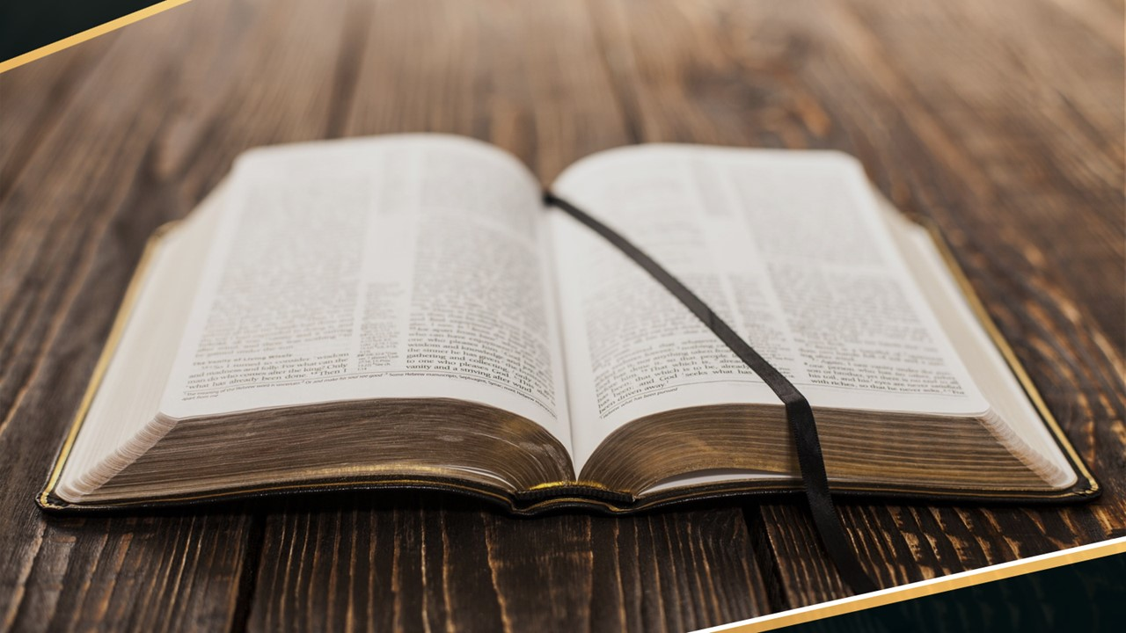
TEXTO AQUI
1 No princípio, criou Deus os céus e a terra.
2 A terra, porém, estava sem forma e vazia; havia trevas sobre a face do abismo, e o Espírito de Deus pairava por sobre as águas.
3 Disse Deus: Haja luz; e houve luz.

Slide 27


Slide 28
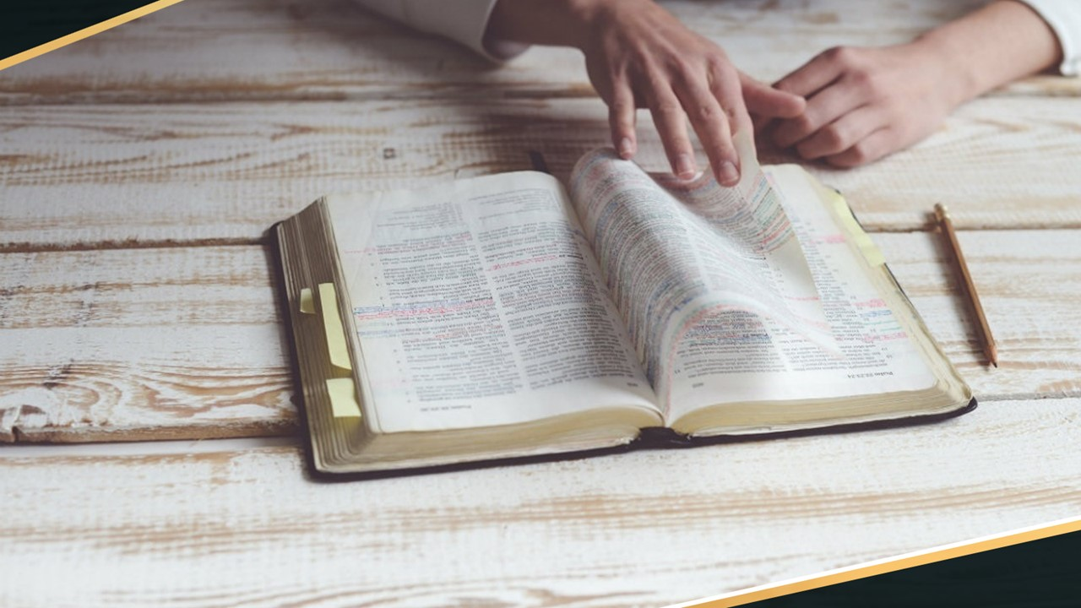

Slide 29
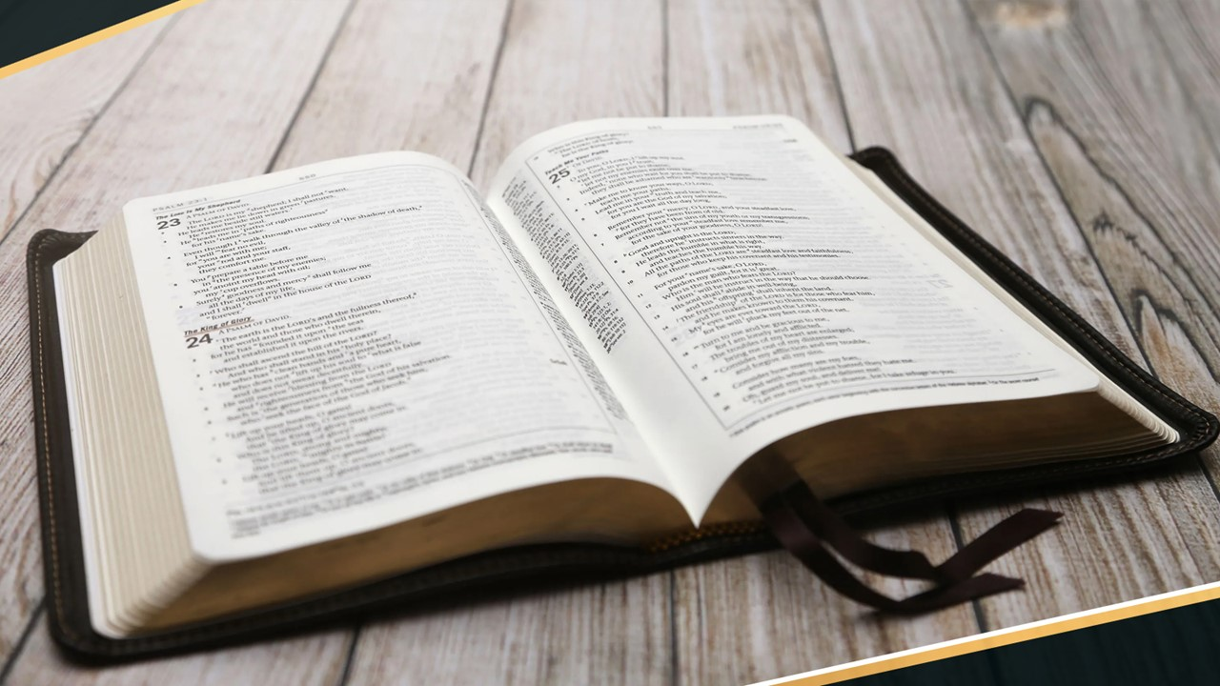

Slide 30


Slide 31


Slide 32
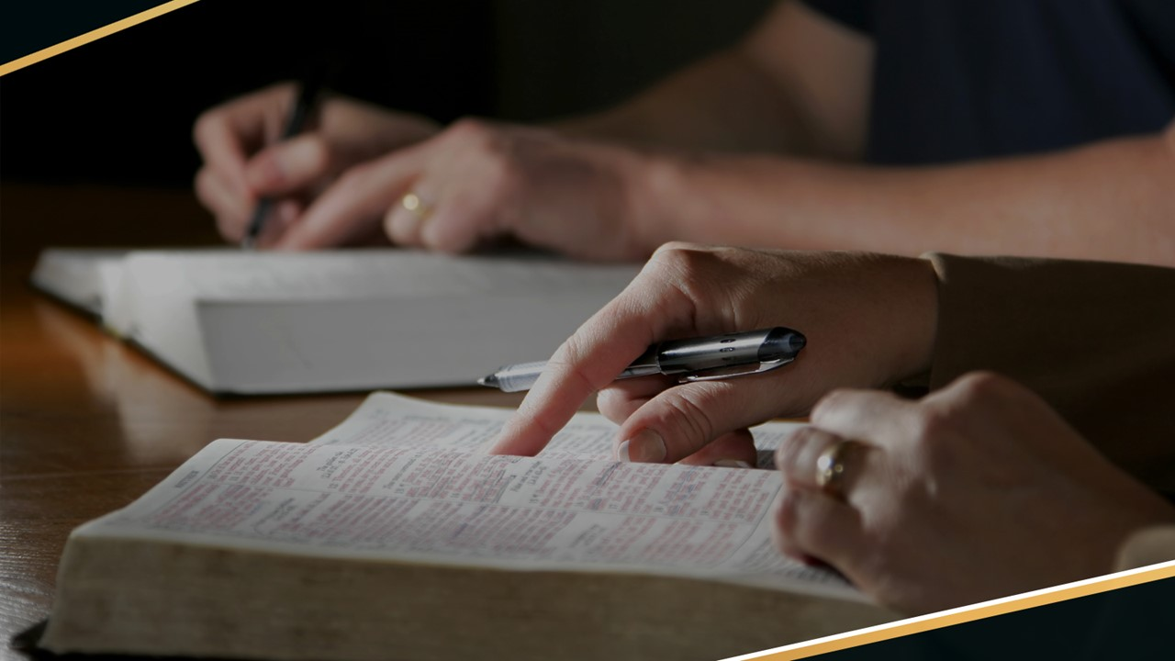

Slide 33
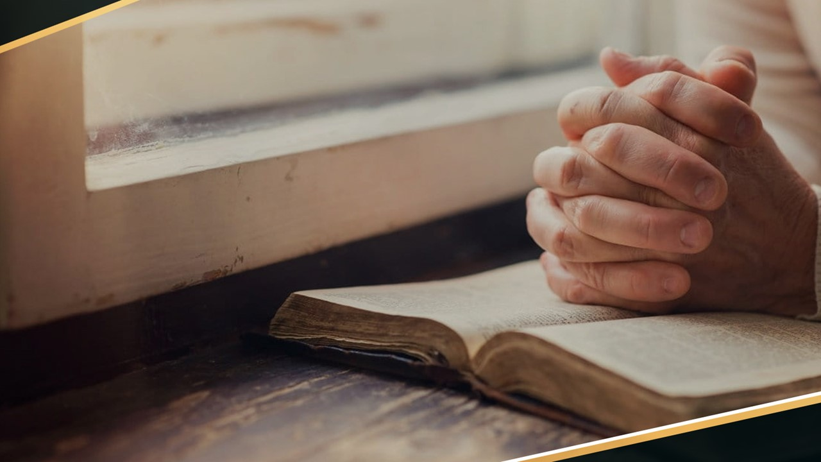

Slide 34
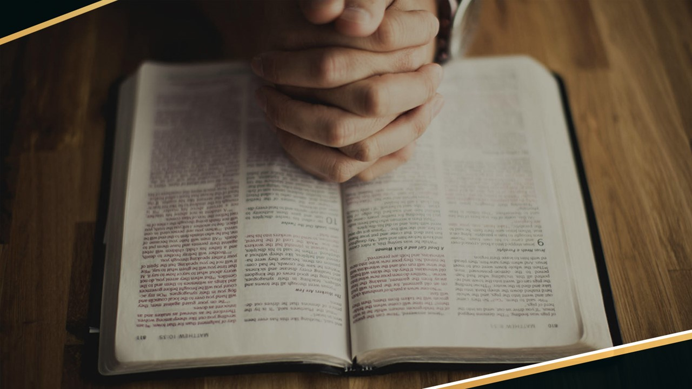

Slide 35


Slide 36


Slide 37


Slide 38


